Slide 1
Tehetségpontok - matematika tehetséggondozás Rátz László Vándorgyűlés, Révkomárom 2011. július 5 – 8. A játéktól a kutatásig Tehetséggondozó diákprogram 2010-2011
Pálfalvi Józsefné

Slide 2
Fő szempontok
1.A matematika és a természettudományok komplex megjelenítése.
2. A tanárok és a diákok együttes tevékenysége.
3. Szakmai igényesség, érdekesség, korszerűség.
4. Változatos munkaformák.
Mottó: Újszülöttnek minden vicc új!
64=65 ?

Slide 3
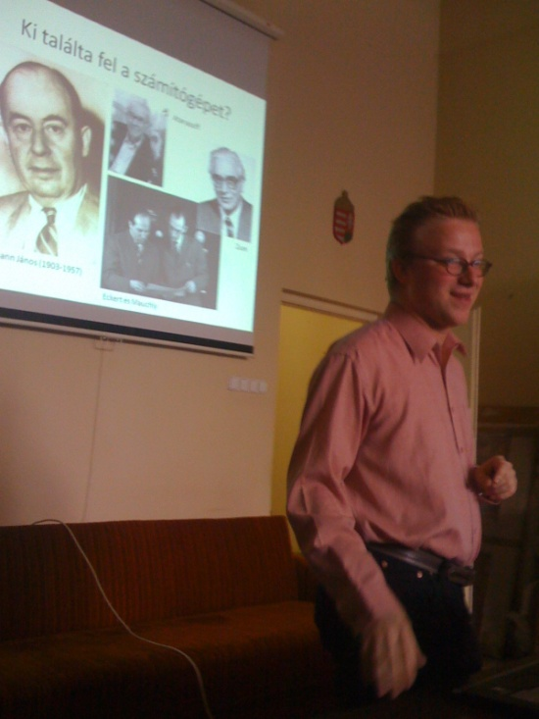
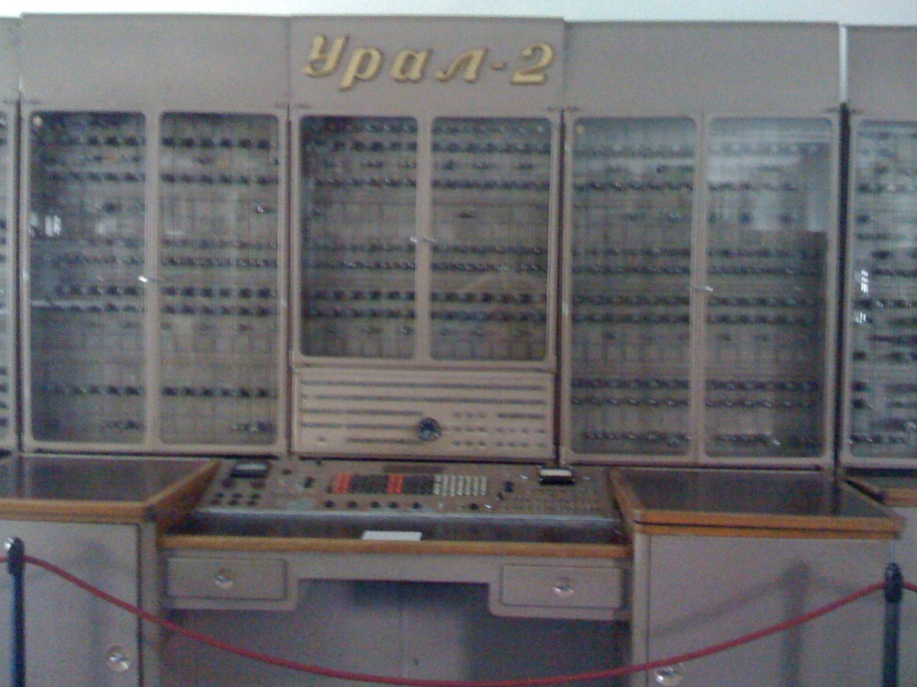
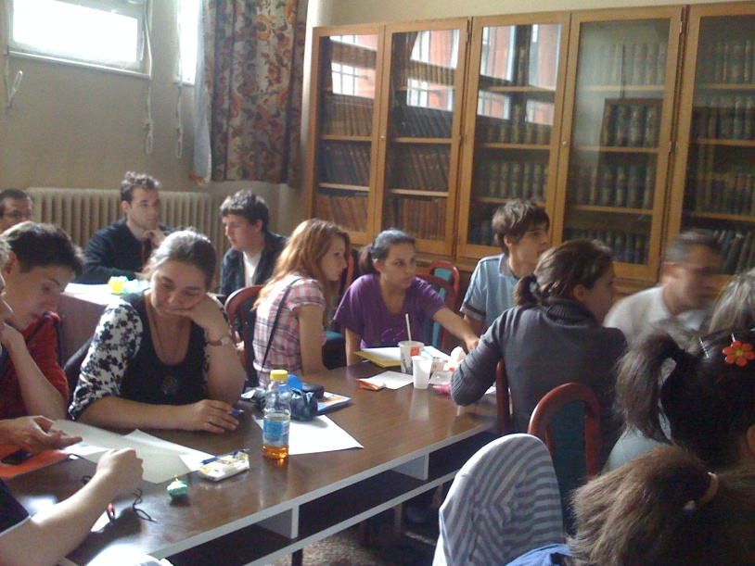
Az 1. és 2 alkalom (2010 május 8. és június 12. szombat 9 -16.30-ig )helyszíne: Magyar Műszaki és Közlekedési Múzeum Tanulmánytára
1117 Budapest, Prielle Kornélia utca 10. http://www.omm.hu
A foglalkozásokat a Múzeum szakemberei és az ELTE TTK oktatói tartották.

Slide 4
Résztvevők: 20-30 középiskolás, különböző iskolákból:
Budapest: Vörösmarty Mihály Gimnázium, ELTE Radnóti Gimn, Eötvös J. Gimnázium, Berzeviczy Szakközépisk., Erzsébetvárosi Ált. Isk és Informatikai Szakközépisk., Zrínyi Miklós Gimn,
Törökbálint, Bálint Márton Ált. Isk és Középisk., Budaőrs, Tamási Áron Német Kéttannyelvű Gimn, Gödöllői Református Líceum, Tata, Bláthy Ottó Szakközépisk.,
Szeged, Deák Ferenc Gimn., Fót, Népművészeti Szakközép- és Szakiskola, Piliscsaba, Ward Mária Iskola, Dunakeszi, Radnóti gimn., Zrínyi Ilona Gimn. és Koll. Nyíregyháza.
Egyetemi hallgatók, tanárok.
Állítsd elő a 24-et az 1, 3, 4 és a 6 számokból a négy alapművelet alkalmazásával! Zárójelet használhatsz!

Slide 5
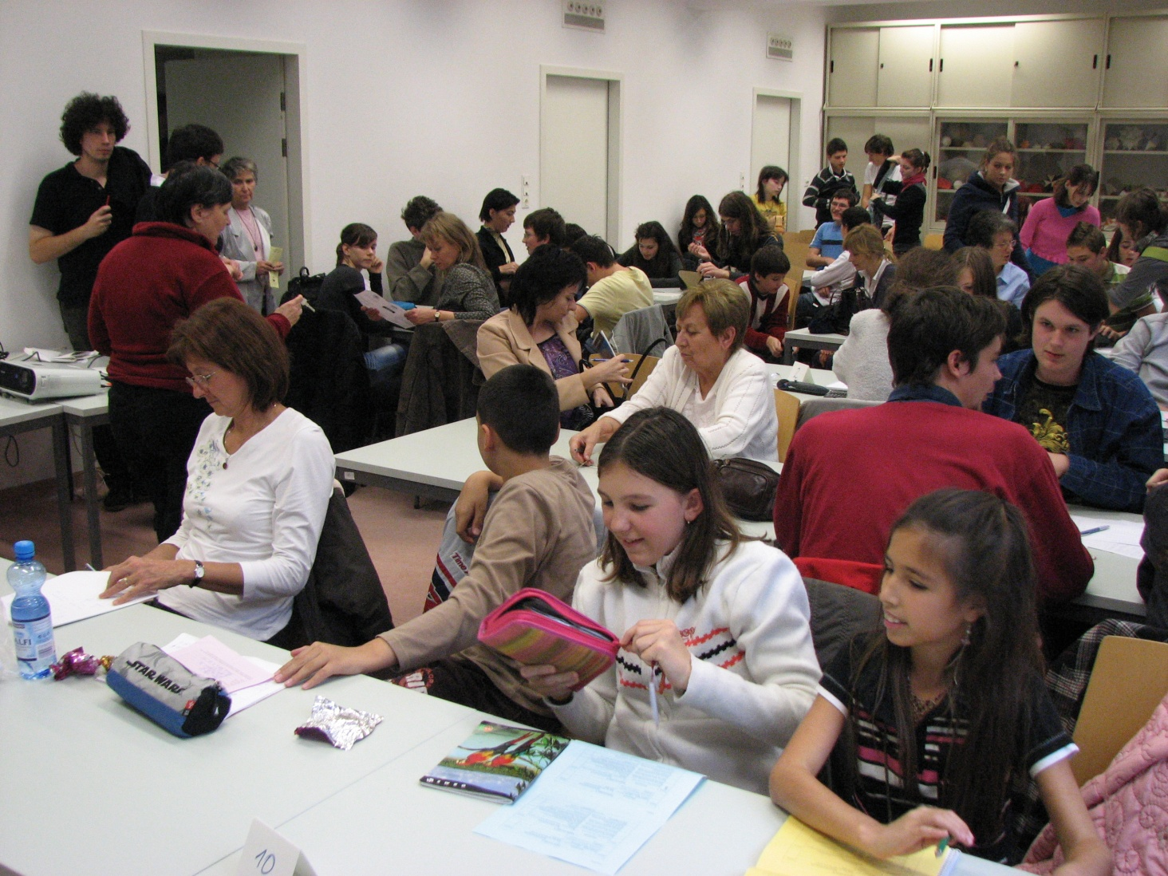
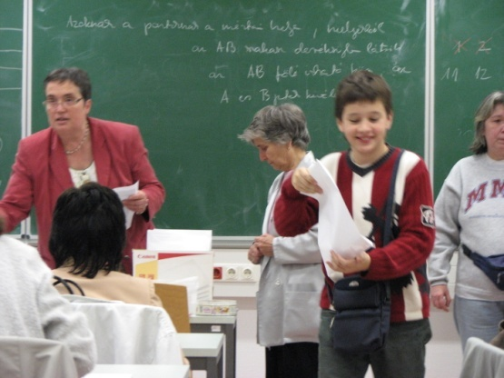
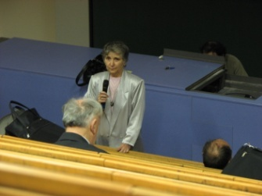
A 2010-2011 es tanévben a helyszíne: ELTE TTK 1117 Budapest Pázmány Péter sétány 1/C és 1/A szombatonként, kivétel a 4. és 5. alkalom:
a Varga Tamás Módszertani Napok keretében november 5- 6. pénteken és szombaton, a GEOGEBRA konferencia és a KöMaL ankéttal közösen

Slide 6
Köszönet a közreműködőknek!
Ambrus Gabriella, Bakos Viktor, Csabai István, Fried Katalin, Gyimesi Róbert, Henits Péter, Homonnay Zoltán, Jánosi Imre, Jenei Péter, Karkus Zsolt, Képes Gábor, Kisics István, Kovács Ilona, Kriska György, Lovász László, Lovrics László, Matskási Istvánné, Maus Pál, Munkácsy Katalin, Oláh Vera, Pávó Gyula, Pintér Marianna, Radnóti Katalin, Róka András, Szunyogh Gábor, Török Judit, Weiszburg Tamás, Wintsche Gergely

Slide 10
Az ábrán látható táblára rászáll egy légy. Mekkora az esélye annak, hogy a színezett részre száll?
(A táblán látható szürke vízszintes vonalat segítségnek rajzoltuk be!)

Slide 11
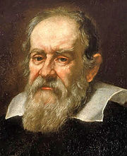
Galilei szerepe mai modern világképünk kialakulásában
Radnóti Katalin
ELTE TTK Fizikai Intézet
rad8012@helka.iif.hu
http://members.iif.hu/rad8012/

Slide 12
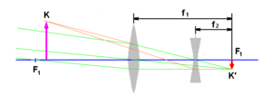
A csillagászat éve 2009
1609-ben elsőként végzett egy valószínűleg általa átalakított távcső segítségével csillagászati megfigyelést (magát a távcsövet az azt megelőző években holland optikusok alkották meg, s elsősorban a tengeri hajózásnál használták).
Az 1609-es Galilei-féle csillagászati megfigyelések emlékére a 2009-es évet az ENSZ a Csillagászat Nemzetközi Évének nyilvánította.

Slide 13
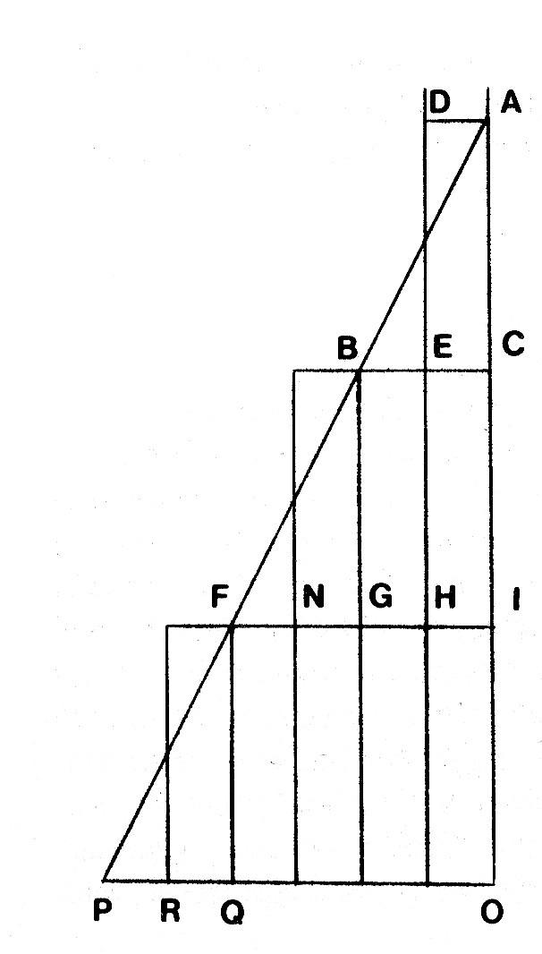
A v(t) függvény grafikus „integrálása”
Az AC, CI és IO időegységek egyformák.
Az első időegység (AC) alatt megtett út az
ACB terület, mely megegyezik az
ACDE területtel. A második időegység alatt
(CI) megtett út kiszámításához szintén az
időintervallum alatti közepes sebességet veszi,
mely láthatóan háromszorosa az elsőnek.
Az időintervallum kezdetén meglévő sebességgel két egységnyi utat tenne meg, de ehhez hozzáadódik még egy egység a gyorsulás miatt.
A harmadik (IO) időintervallum alatt ötszöröse a megtett út az elsőnek, mely az előzőhöz hasonlóan látható. És ezek valóban az egymás után következő páratlan számok.

Slide 14
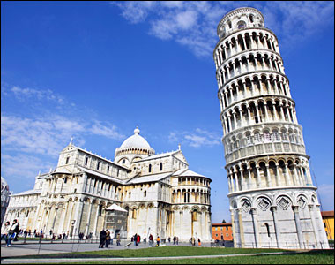
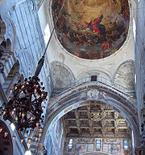
Galileo Galilei élete dióhéjban I.
1564. február 15-én született Pisában.
Orvosi tanulmányok, majd 1589-ben a pisai egyetem professzora lett.

Slide 15
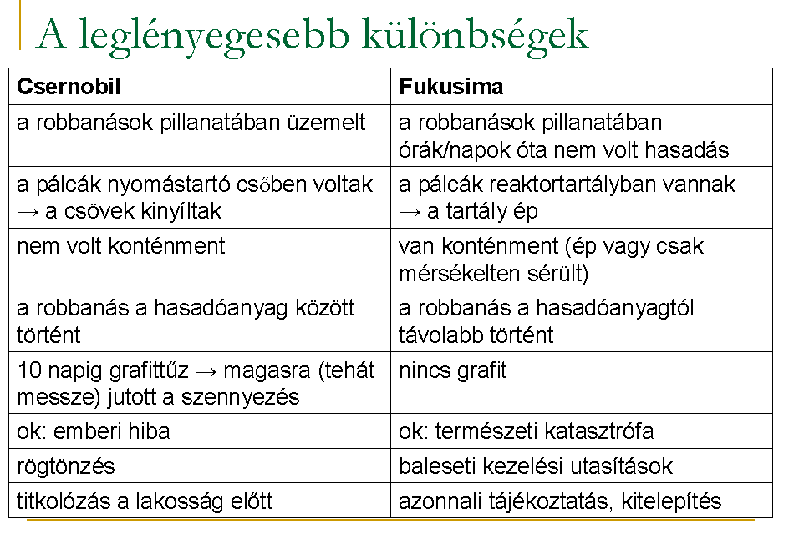

Slide 16
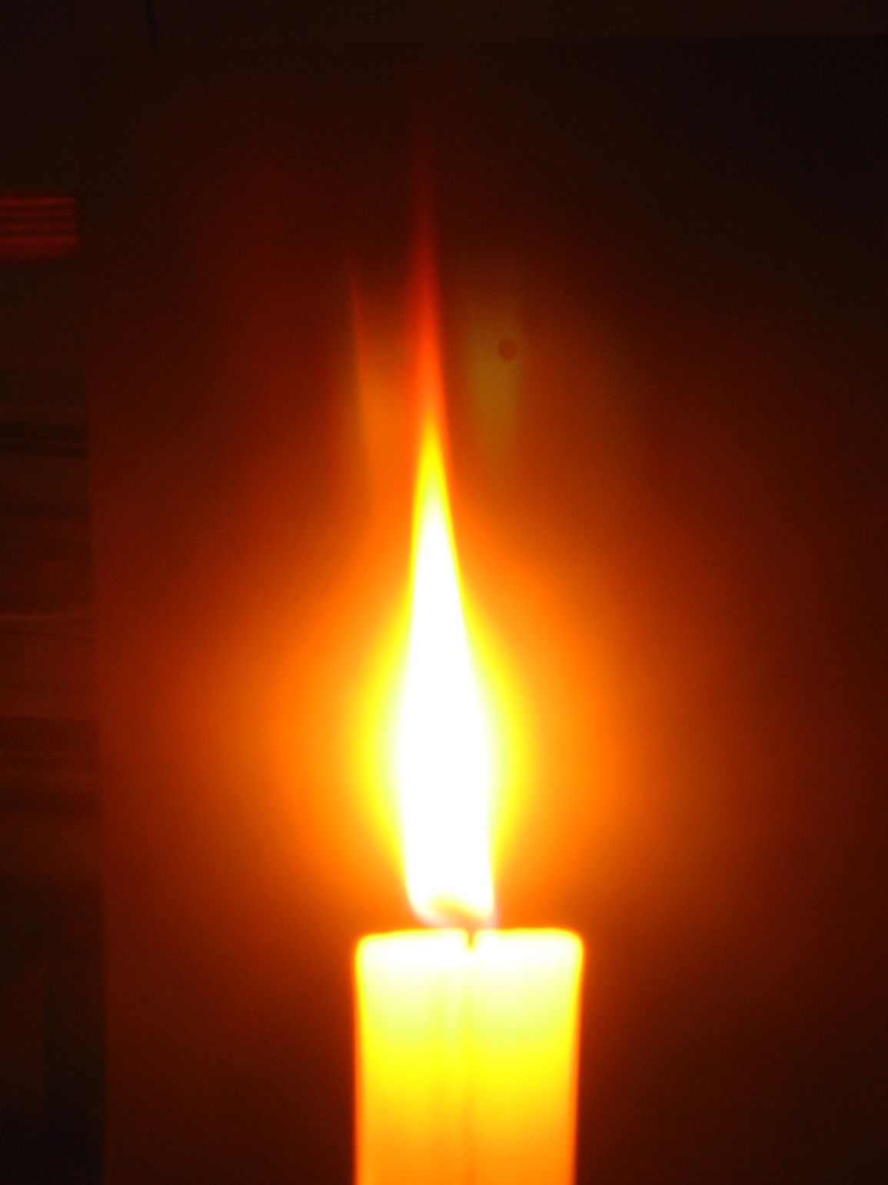
a forró égéstermék távozása
hőmérséklet-eloszlás
friss levegő
energia-eloszlás
oxidáció
hőbomlás
elpárolog
felszívódik
megolvad

Slide 17
körfolyamattá szerveződés
visszacsatolás
energia-eloszlás
oxidáció
hőbomlás
elpárolog
felszívódik
megolvad

Slide 18
„IDŐUTAZÁS”
az anyag fejlődéstörténeti „építészete”
párhuzamosan
gigantikus méretben
és a
parányok világában

Slide 19
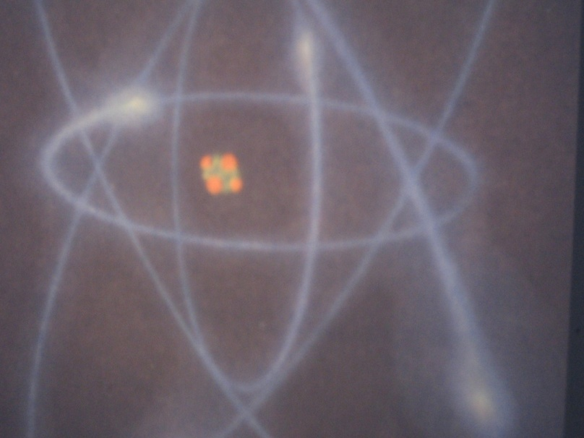
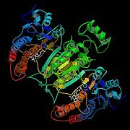
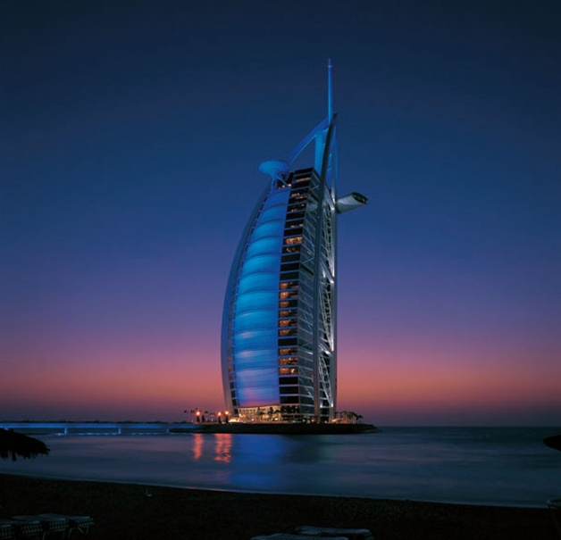
ATOMI ÉS MOLEKULÁRIS ÉPÍTÉSZET

Slide 20
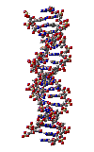
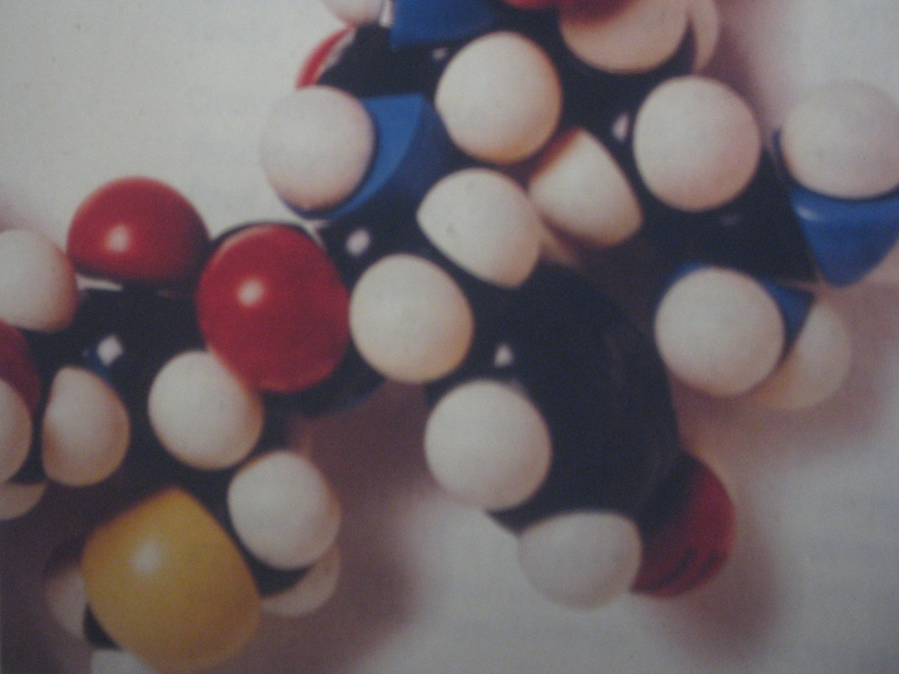
építeni lehet: molekulákból
makromolekulákat

Slide 21
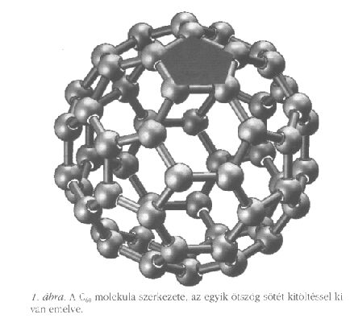
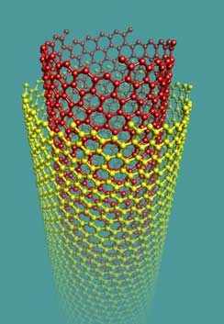
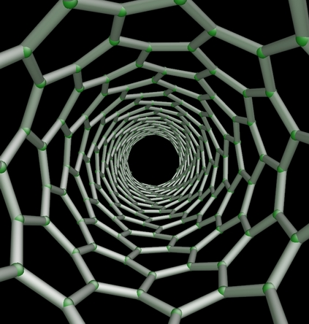
építeni lehet: atomokból
nanoszerkezeteket

Slide 22
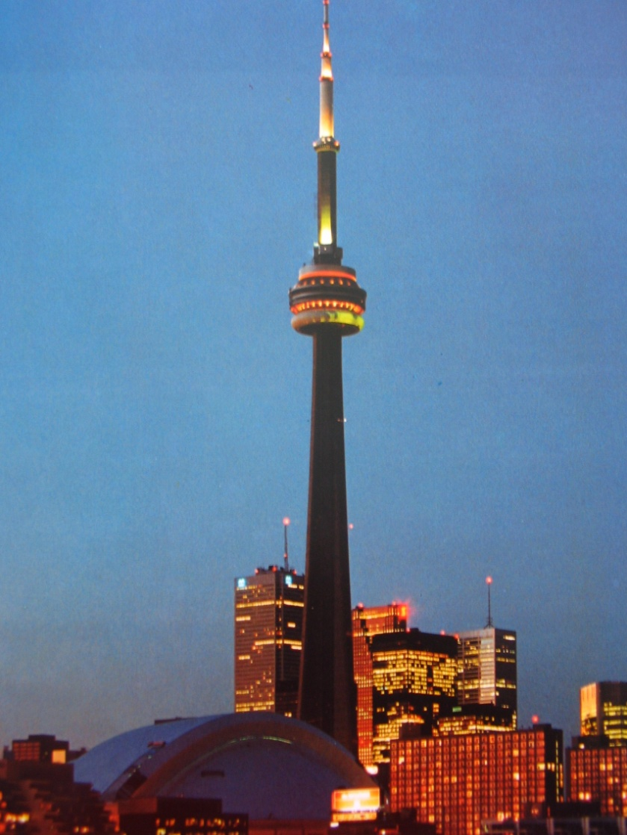
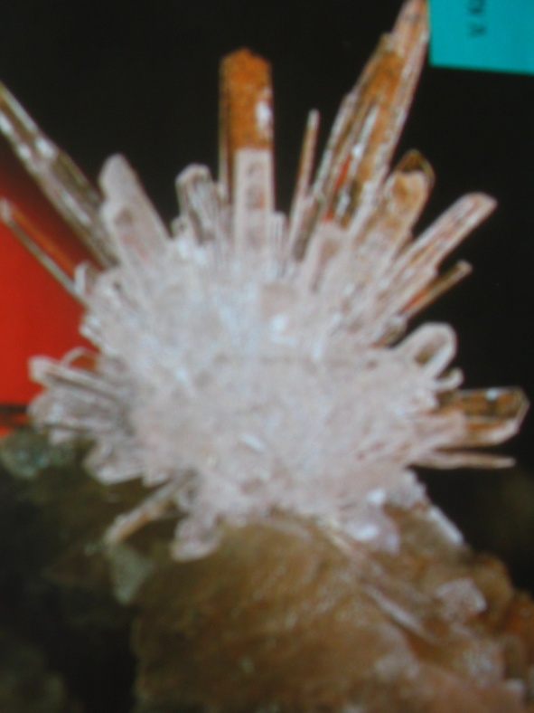
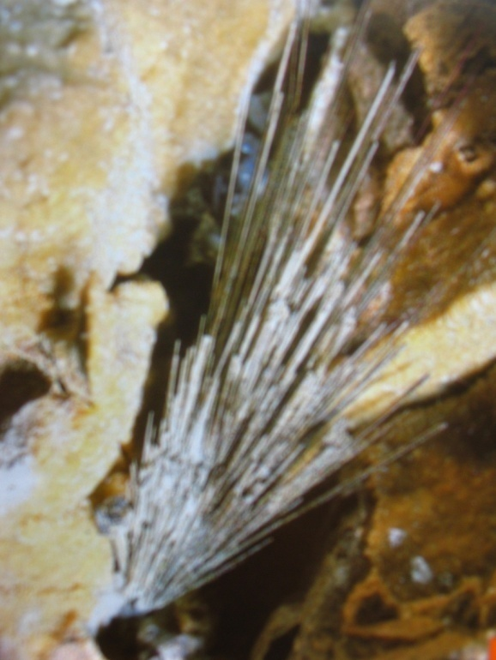
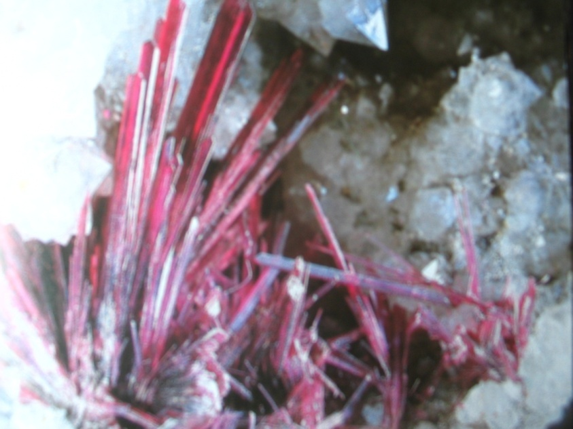
(felhő)karcoló-kristályok

Slide 23
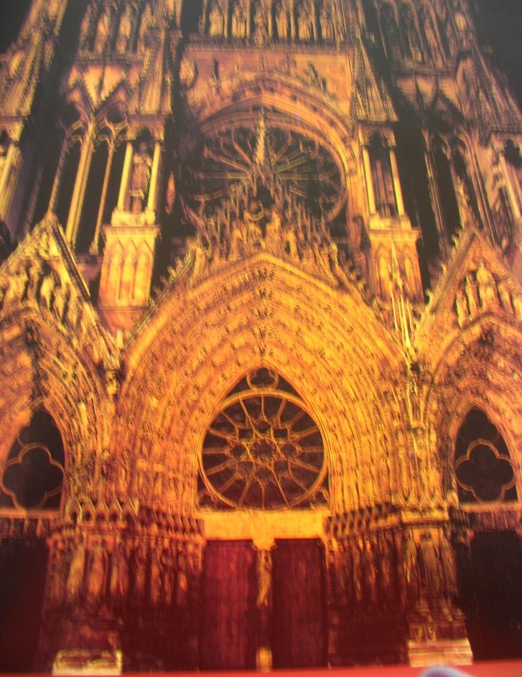
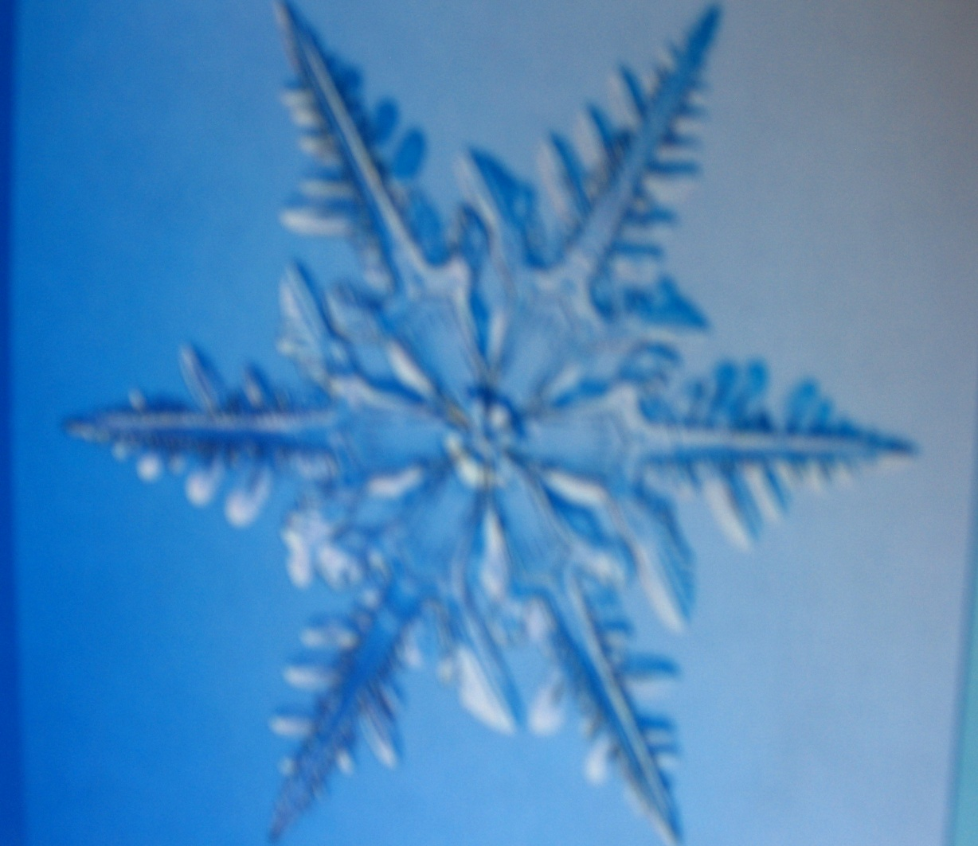
kristály-gótika

Slide 24
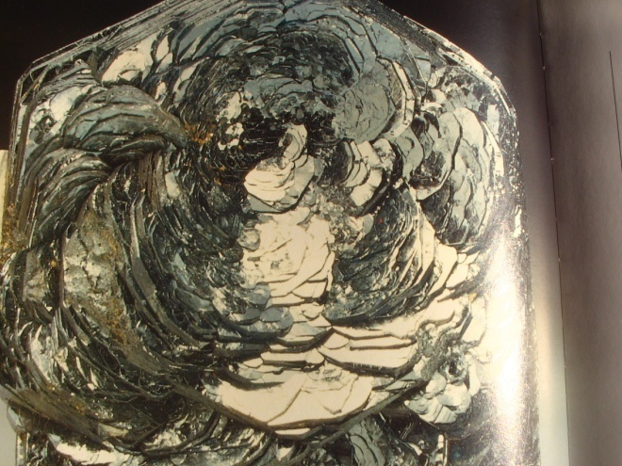
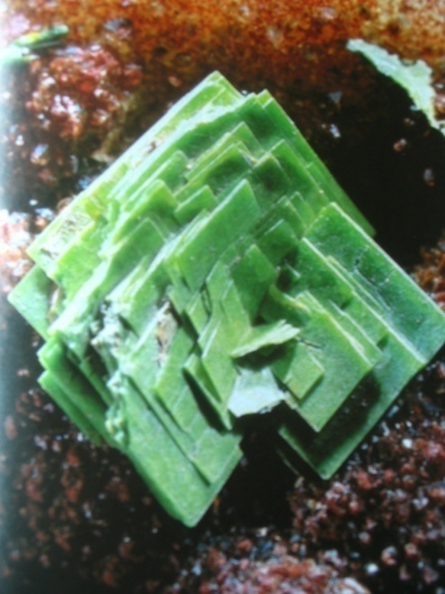
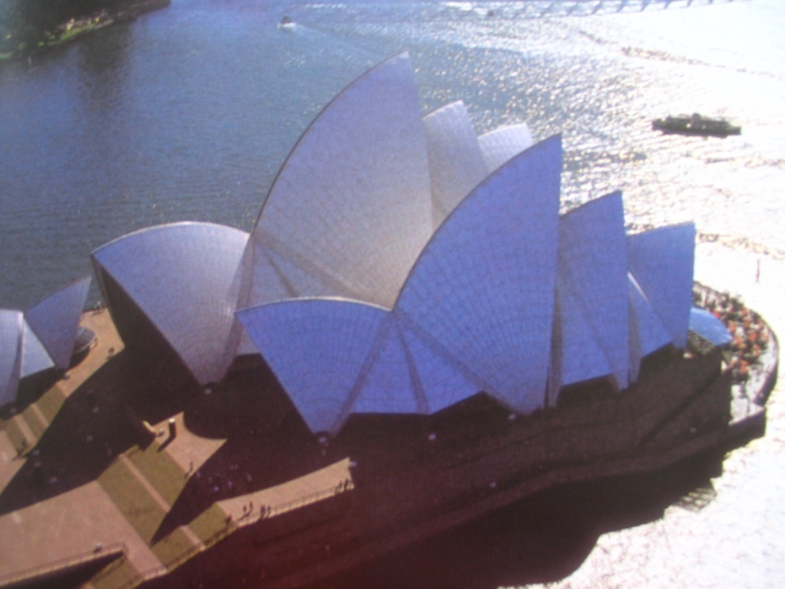
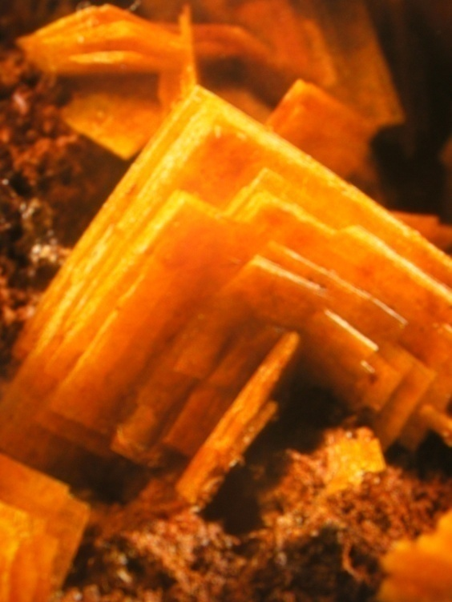
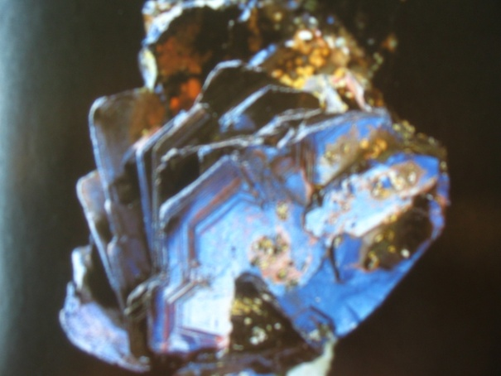
kagyló-kristályok

Slide 26
Könnyű
Közepes
K nehéz
Egy egy hektoliteres edényben 65 liter víz van. Öntsünk hozzá még 650 deciliter vizet. Mennyi víz lesz most az edényben?
A) 6,5 l
B) 130 dl
OK
C) 1000 dl
D) 1300 dl

Slide 27
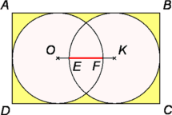
Könnyű
Közepes
K nehéz
Az ábrán látható O és K középpontú körök sugara 4 cm, míg az ABCD téglalap kerülete 42 cm. A körök az OK szakaszt az E és F pontokban metszik. Hány centiméter hosszú a piros EF szakasz, ha a két kör sugara azonos, és a téglalap mindkét kört három oldalával is érinti?
A) 1
B) 2
OK
C) 3
D) 4

Slide 28
Könnyű
Közepes
K nehéz
Egy autóbuszjáraton 12 megálló van. Egy járat során nem volt két olyan ember, aki ugyanott szállt volna fel és le, vagyis bármely két utas különböző utat tett meg. Legfeljebb hány ember utazhatott a buszon egy járat alatt?
A) 11
B) 12
OK
C) 55
D) 66

Slide 29
Könnyű
Közepes
K nehéz
Hány természetes számra teljesül a
3²⁰⁰⁴ ≤ x ≤ 3²⁰⁰⁵
egyenlőtlenség?
A) 3²⁰⁰⁴ + 1
B) 2004
OK
C) 2 · 3²⁰⁰⁴ + 1
D) 2 · 3²⁰⁰⁴

Slide 30
Közepes
Könnyű
K nehéz
Adottak a tér nem egy síkban fekvő A, B, C és D pontjai.
Ha M, N, P és Q rendre az AB, BC, CD és DA szakaszok felezőpontjai, akkor az MNPQ négyszög biztosan
A) négyzet
B) téglalap
OK
C) paralelogramma
D) deltoid

Slide 31
Közepes
Könnyű
K nehéz
Hány olyan, természetes számokból álló számhármas van, amelyben a három szám közül bármely kettő összege prímszám?
A) 1
B) 3
OK
C) 5-nél több
D) 9

Slide 32
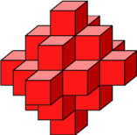
Közepes
Könnyű
K nehéz
Egy 1 centiméter élű kocka lapjaira ráragasztottunk egy-egy ugyanekkora kockát, majd az így kapott test (térbeli kereszt) minden lapjára is ragasztottunk egyet-egyet (lehetséges, hogy az utolsó lépésben két különböző laphoz ugyanaz a kocka csatlakozik). Ekkor az ábrán látható testet kaptuk. Hány csúcsa van a testnek?
A) 72
B) 76
OK
C) 80
D) 84

Slide 33
K nehéz
Könnyű
Közepes
Legyen , f (x) = ax⁷ + bx³ + cx –5, ahol az a, b, c valós számok. Mennyivel egyenlő az f (7), ha az f (–7) = 7
A) –17
B) –7
OK
C) 14
D) Nem lehet tudni.

Slide 34
K nehéz
Könnyű
Közepes
Legyen , f (x) = ax⁷ + bx³ + cx –5, ahol az a, b, c valós számok. Mennyivel egyenlő az f (7), ha az f (–7) = 7
A) –17
B) –7
OK
C) 14
D) Nem lehet tudni.

Slide 35
K nehéz
Könnyű
Közepes
Melyik összefüggés igaz az alábbiak közül?
A) tg 2 < tg 3 < tg 1
B) tg 1 < tg 2 < tg 3
OK
C) tg 1 < tg 3 < tg 2
D) tg 3 < tg 2 < tg 1

Slide 36
K nehéz
Könnyű
Közepes
Melyik összefüggés igaz az alábbiak közül?
A) tg 2 < tg 3 < tg 1
B) tg 1 < tg 2 < tg 3
OK
C) tg 1 < tg 3 < tg 2
D) tg 3 < tg 2 < tg 1

Slide 37
K nehéz
Könnyű
Közepes
Melyik állítás igaz az alábbiak közül a pozitív valós számokon értelmezett f (x) = {lg x} függvényre?
A) Végtelen sok nullhelye van
B) Nincs nullhelye
OK
C) Szig. mon. növekvő
D) Nincs minimuma

Slide 38
K nehéz
Könnyű
Közepes
Melyik állítás igaz az alábbiak közül a pozitív valós számokon értelmezett f (x) = {lg x} függvényre?
A) Végtelen sok nullhelye van
B) Nincs nullhelye
OK
C) Szig. mon. növekvő
D) Nincs minimuma

Slide 39
K nehéz
Könnyű
Közepes
Melyik állítás igaz az függvényre, ha x tetszőleges valós szám?
A) Van zérushelye
B) Nincs minimuma
OK
C) Minden pozitív
értéket felvehet
D) Értéke legalább 2

Slide 40
